Slide 1
Jump DX 9001 deluxe
Marius Mauritz - Milan Stuhlsatz

Slide 2
Konzept
Angelehnt an „Doodle Jump“
Spielfigur springt von Plattform zu Plattform
Unterschiedliche Arten von Plattformen haben Effekte auf die Spielfigur.
Levelkonzept
Level haben verschiedene numerische Ziele
Grafischer Stil angelehnt an den Look einer „Hacker-Konsole“

Slide 3
Plattformen
„Normal“ Plattform
„Protection“ Plattform
Schutz vor für 3 Sekunden
Single Usage
Stackable
„Death“ Plattform
Spieler verliert das Spiel
„Boost“ Plattform
Doppelter Sprung

Slide 4
Ziele
Punkte
+5 für jede Plattform
-1 für jeden Sprung
Anzahl berührter Plattformen
Anzahl Sprünge
Erreichte Höhe

Slide 5

QR-Code

Slide 6
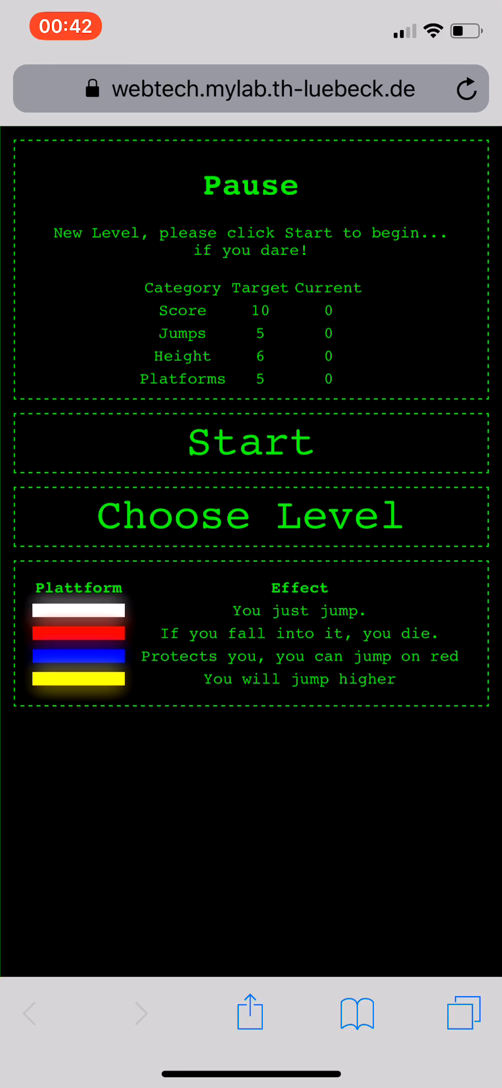
Demo
Auf Devices mit Lagesensoren wird die Spielfigur durch Neigung des Geräts nach Rechts und Links bewegt.
Auf anderen Devices kann dies über die Pfeiltasten realisiert werden.

Slide 7
Vielen Dank
Fragen?

